Slide 1

AI기반 회의록 작성 및 배포 서비스
MVP 완료 보고서
커피마시는 쿼카 팀 / 2025.10.31

Slide 2
목차
01| MVP 주제 및 Squad구성
02| 문제 정의 및 분석
03| 솔루션정의
03-1 솔루션 방향성 정의
03-2 솔루션 탐색과 선정
03-3 비즈니스 가치
04| 솔루션 전략 설계(DDD)
04-1 도메인 모델과 마이크로 서비스 정의
04-2 유저스토리 현황 및 서비스별 분석
05| Sprint 진행 과정과 Pivoting
06| 상세 설계 및 주요화면
06-1 논리 아키텍처 설계
06-2 물리 아키텍처 설계
06-3 주요화면 시연
07| Lessons Learned와 Next Plan
07-1 Lessons Learned
07-2 학습내용 업무 활용 계획

Slide 3


MVP 주제 및 배경
01| MVP 주제 및 Squad구성
회의록 작성하는데 왜 야근까지 해야 하는가?
73.4%
38%
2.5시간
146조원
시간 낭비 인식
비효율적 업무
낭비 시간
경제적 손실
직장인이 회의를 비효율적으로 평가
(JobKorea 조사)
전체 업무시간 중 비효율 비율
(Ernst & Young Korea, 2013)
하루 평균 불필요한 업무 소비 시간
연간 손실액
(당시 GDP의 11.6%)

Slide 4





















Squad 구성
01| MVP 주제 및 Squad구성
Agentic Workflow 기반 역할 분담
AI Specialist & Service Planner
Product Owner
조민서 (다람지)
유동희 (야보)
AI 회의록 생성, LLM 프롬프트 엔지니어링, 서비스 및 UI/UX 기획
프로젝트 방향성 설정 및 요구사항 정의
Backend Developer & RAG
전대웅 (맥심)
API 설계, DB 설계, 회의록 처리 로직 구현, RAG 처리 로직
Architect
김주환 (블랙)
시스템 아키텍처 설계 및 기술 전략 수립
Scrum master & Backend Developer
조윤진 (쿼카)
API 설계, 비즈니스 로직 구현
Frontend Developer
Frontend Developer & DevOps
김종희 (페퍼)
문효종 (카누)
회의록 UI/UX 개발, 실시간 협업 인터페이스 구현
회의록 UI/UX 개발, 실시간 협업 인터페이스, CI/CD 구축

Slide 5
문제 정의 및 분석
02| 문제 정의 및 분석
현상 문제
5WHY 분석
1
회의록 작성에 평균 30분~1시간 소요된다
1
왜 회의록 작성에 시간이 오래 걸리고 정확하지 않은가?
회의록 작성자가 업무 지식 없이 회의록을 정확하게 작성할 수 없기 때문이다.
2
전문용어 이해 및 정확한 기록의 어렵다
2
왜 업무 지식 없이 회의록을 정확하게 작성할 수 없는가?
3
회의록 공유 지연 및 후속 조치가 누락된다
회의 중 전문용어와 맥락을 이해하지 못하고 내용에 누락이 있기 때문이다
3
왜 회의 중 전문용어와 맥락을 이해하지 못하고 내용에 누락이 있는가?
4
과거 회의 내용 검색 및 추적이 어렵다
용어를 찾아보거나 질문할 수 없고, 이해하지 못한채로 회의록을 작성하기 때문이다.
4
왜 용어를 찾아보거나 질문할 수 없고, 이해하지 못한채로 회의록을 작성하는가?
회의 중에 용어를 찾아볼 시스템이 없고 다른 사람의 업무에 방해가 될 수도 있기 때문이다.
5
왜 방해하는 것을 두려워하고, 누락 있는 회의록으로 남는가?
업무방해, 저평가 등의 두려움에 의해 심리적 안전감이 부족하고, 회의 후 회의록은 제대로 검토되지 않기 때문이다.

Slide 6


솔루션 방향성 정의
03| 솔루션정의
Needs Statement (핵심 요구사항 정의)
업무 지식이 없어도 정확하고 부담없이 회의록을 작성하고 공유하기 위해, 팀원은 회의 중 전문용어를 쉽게 찾고 회의록을 함께 검증하는 협업적 회의록 작성 경험이 필요.
업무 미숙자도 실시간 이해
함께 검증
회의 흐름 방해 없이 모르는 용어나 이전 회의내용 즉시 확인
회의 종료 즉시 회의록을 함께 확인하고 수정하여 정확성 향상
협업적 경험
혼자만의 부담이 아닌, 함께 만들어가는 협업 프로세스

Slide 7
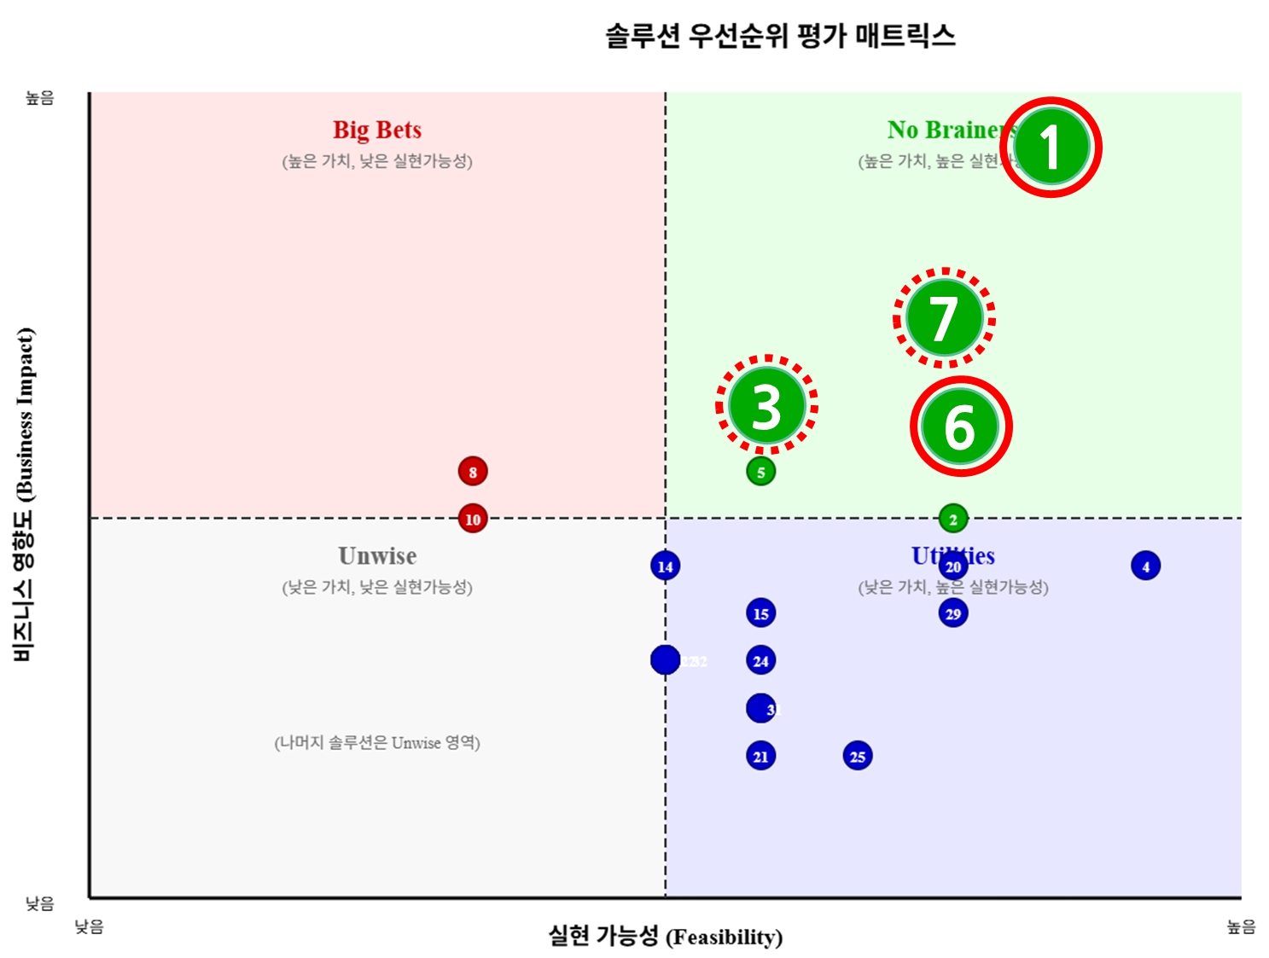
솔루션 탐색과 선정
03| 솔루션정의
아이디어 우선순위 평가를 통한 솔루션 선정
◈ 우선순위 평가 기준
• 사용자 가치: 업무 지식이 없는 사용자도 정확한 회의록 작성 가능 여부
• 기술적 실현 가능성: MVP 기간 내 구현 가능 여부 (3개월)
1
AI 기반 실시간 회의 음성 인식 및 자동 회의록 작성 시스템
6
AI 기반 회의내용 실시간 요약 및 정리
7
회의록 기반 Todo 및 일정 자동관리
3
실시간 용어/지식 자동 설명 및 RAG 지식 증강 시스템

Slide 8
비즈니스 가치
03| 솔루션정의
사용자 관점
기업 관점
시간 단축
작성시간 80% 단축
회의 준비 시간 50% 감소 (이전 회의록 자동 연결 및 맥락 제공)
연 1.4억원 인건비 절감 (500여명 규모, 연간 4,800시간 절약)
실시간 협업 및 피드백
실시간 검증 및 수정
신입 직원 온보딩 기간 40% 단축 (과거 회의록 학습 활용)
지식 자산화로 업무 생산성 30% 향상 (리서치결과 63%가 미활용)
학습시간 단축 및 지식 지원
전문용어 즉시 해설
RAG 기반 과거 문서 자동 참조
직원 참여도 유도로 기업 성과 향상 및 이직률 감소
회의 결정사항의 실제 실행률 90% 이상 보장
(경영진-직원 간 신뢰 구축, 61%가 더 나은 문화를 위해 이직)

Slide 9


도메인 모델과 마이크로 서비스 정의
04| 솔루션 전략 설계(DDD)
Domain-Driven Design (DDD) 기반 설계
마이크로서비스 구성
1
User
사용자 인증 (LDAP, JWT)
2
Meeting
회의, 회의록, Todo 통합 관리,
안건별 검증완료 및 잠금 (Last Write Wins)
3
STT
음성 스트리밍, 실시간 음성-텍스트 변환
4
AI
회의록 자동화, Todo 추출, 안건별 AI 요약, RAG 서비스 연동
5
RAG
용어집 검색 (PostgreSQL+pgvector), 관련자료 검색 (Azure AI Search), 회의록 유사도 검색 (Vector DB)(Python/FastAPI 독립 서비스)
핵심 설계 원칙
•서비스 독립성: 각 서비스는 독립 DB 보유
• 이벤트 기반 통신: Azure Event Hubs를 통한 Pub/Sub (비동기)
• 선택적 동기 통신: Meeting → AI 즉시 응답 필요 시 REST API (Partnership)
6
Notification
이메일 알림 (회의 시작, 회의록 확정, 참여자 초대)

Slide 10
유저스토리 현황 및 서비스별 분석
04| 솔루션 전략 설계(DDD)
MoSCoW 우선순위별 분포
Must Have (필수) - 24%
Should Have (중요) - 46%
Could Have (추가) – 30%
서비스별 상세 분석
Meeting 서비스 (42.4%)
AI 서비스 (18.2%)
RAG 서비스 (9.1%)
가장 많은 기능 보유
차별화 핵심
모두 Could Have
•Must: 회의예약, 회의시작, 회의종료, 생성자 권한
•Must: 회의록 자동 생성
•전문용어 검색, 맥락 기반 설명, 관련 회의록 검색
•Should: 회의수정, 템플릿, 회의록확정, 입/퇴장
•Should: Todo 추출, 요약, 실시간 전문 용어감지
•선택적 구현으로 차별화
•Could: 진행중 초대, AI 메모
•Could: 실시간 AI 제안, 회의록 연결
핵심 MVP는 “AI 기반 회의록 자동 작성"에 집중되어 있으며, Must Have 8개 중 5개가 회의 진행과 음성 처리에 집중되어 있습니다. Should Have가 45.5%로 가장 많은데, 이는 사용자 경험 완성도를 위한 기능들(목록 조회, 수정, Todo 등)이 많기 때문입니다.

Slide 11



Sprint 진행 과정과 Pivoting
05| Sprint 진행 과정과 Pivoting
🏃 Sprint 진행 사항
SPRINT 1
Pivoting
SPRINT 2
목표: 마이크로서비스 서버 배포 및 호출 API 개발.
회의생성 → 회의종료 → 회의록 생성 시나리오 개발
주요 백로그: 개발환경 설정 및 내부/외부 설계
Must 기능 중 MVP 기간 내 완료 불가능한 범위 축소
개발 규모 산정 실패 인정 및 현실 가능한 범위로 재조정
목표: MVP 핵심기능 (회의녹음 시 STT→AI 자동 요약
→회의록 자동완성 저장→참여자 조회) 서버 동작 개발
주요 백로그: 서버 환경 구축, CI/CD 자동 배포,
MVP 기능 검증
🔄 Pivoting 포인트와 의사결정
Pivot 1: Todo 서비스 통합
Pivot 2: 실시간 동기화 방식 단순화
Pivot 3: AI 요약 재생성 속도 최적화
초기 계획: Todo 별도 마이크로서비스 분리문제점: 통신 오버헤드, 데이터 정합성 복잡도 증가의사결정: Meeting Service에 Todo 관리 기능 통합결과: 개발 속도 30% 향상, API 호출 50% 감소
초기 계획: WebSocket 기반 실시간 양방향 통신문제점: 동시 수정 충돌 해결 복잡도, 상태 관리 어려움의사결정: Last Write Wins 정책 + 안건별 잠금 채택결과: 충돌 해결 로직 단순화, 사용자 경험 개선
초기 계획: GPT-4 모델 사용 (응답 시간 10-15초)문제점: 사용자 대기 시간 길어 UX 저하의사결정: 안건별 요약 GPT-3.5-turbo 사용 + 프롬프트 최적화결과: 응답 시간 2-5초 단축, 사용자 만족도 향상

Slide 12
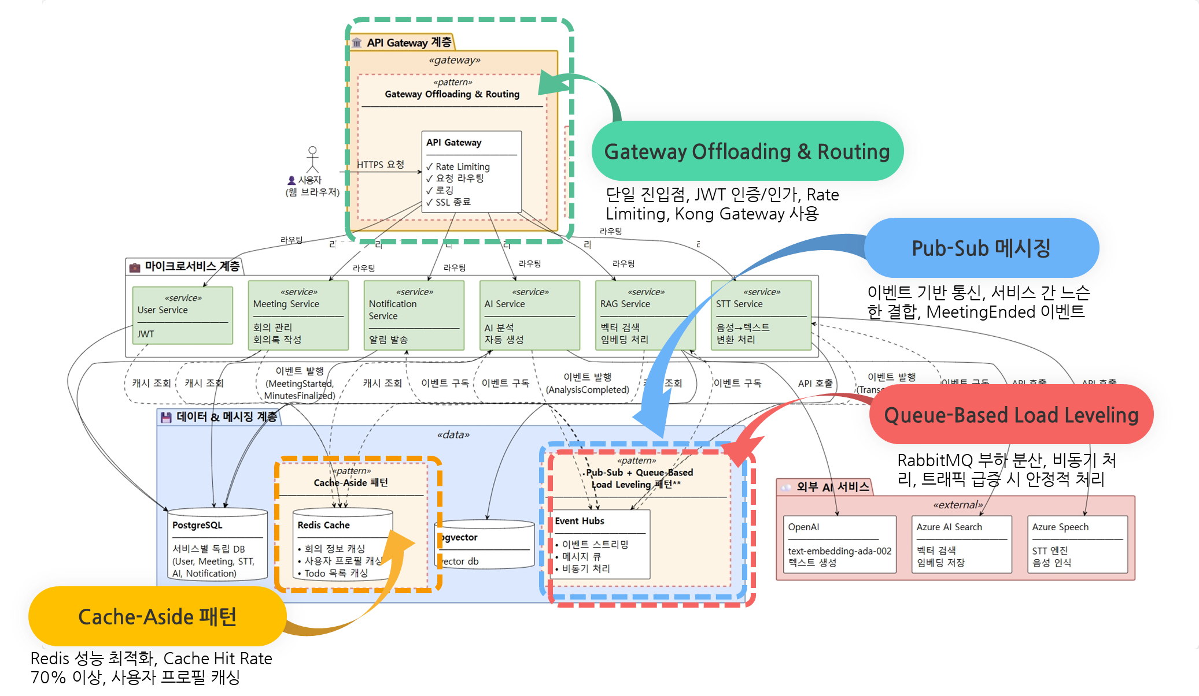
논리 아키텍처 설계
06| 상세 설계 및 주요화면
확장 가능하고 안정적인 설계 전략

Slide 13



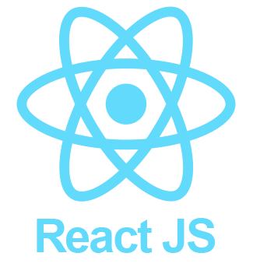










물리 아키텍처 설계
06| 상세 설계 및 주요화면
Backend
Java 17 + Spring Boot 3.2
엔터프라이즈급 안정성 보장
Frontend
React 18 + TypeScript
실시간 협업 UI 최적화
AI Service
Python 3.11 + CLAUDE
AI/ML 생태계, 빠른 응답
DB
컨테이너
CI
PostgreSQL 15
Docker + Kubernetes
GitHub Actions
구조화 데이터, ACID 보장
마이크로서비스 오케스트레이션
자동 빌드·테스트·분석
캐시
MQ
CD
Redis
Azuer Event Hub
ArgoCD
실시간 세션 관리 지원
AI 비동기 처리, 이벤트 기반
GitOps 기반 자동 배포

Slide 14
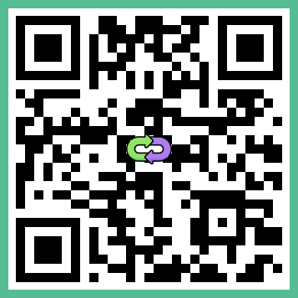
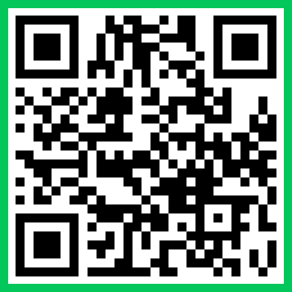




MVP 시연 - 주요 기능
06| 상세 설계 및 주요화면
회의 예약 및 시작
회의 생성 및 템플릿 선택, 회의 시작 및 실시간 음성 녹음
회의 진행 중
https://hgzero.kubepia.com/
http://prototype.hgzero.kubepia.com/
실시간 STT 변환, AI 주요 내용 제안, 전문용어 자동 감지 및 설명, 관련 회의록 자동 연결
회의 종료 및 회의록 생성
회의 종료, AI 자동 회의록 작성 (안건별 요약), Todo 자동 추출
회의록 수정 및 확정
AI 요약 재생성 (2-5초), 안건별 검증 완료, 회의록 최종 확정

Slide 15

배운 점과 소감
07| Lessons Learned와 Next Plan
AI를 통해 생산성은 10배이상 높일수 있지만, 아직까지는 잘못된 방향으로 가지 않게 검증하는 사람의 역할도 중요한 것 같습니다.
AI는 거품이 아니다!
AI의 효용성을 확인할 수 있었고, 의사결정하고 검토할 수 있는 역량이 중요하다는 것을 배웠습니다.
Agile 개발방법에 대해서 몸소 느낄 수 있었으며, 현업에서 프로젝트 참여를 한다면 적응하는데 어렵지 않을것 같습니다.
5주간 좋은 강사님과 좋은 동료들과 같이 AI활용 및 적용에 대해 많이 배웠습니다
이번 교육을 통해 AI가 제안하는 결과를 그대로 믿기보다, 프로젝트의 목표, 방향을 명확히 이해할 때 AI를 개발 동료로 활용할 수 있다는 점을 깨달았습니다.
현업에서 AI를 어떻게 활용하면 좋을지에 대해 생각할 수 있었고, 이와 더불어 개발 역량도 잘 쌓아야 될 것 같습니다.
똘똘한 듯 순진(?)한 AI! 잘 달래서 사용하면 일상 업무에서도 잘 활용할 수 있겠다!

Slide 16





학습내용 업무 활용 계획
07| Lessons Learned와 Next Plan
Agentic Workflow
명확한 역할 분담과 자율성으로 전문성을 극대화하고
빠른 의사결정
DevOps 자동화
GitOps·CI/CD 자동화로
표준화된 배포와 휴먼에러 최소화 가능
AI/LLM 활용
RAG와 프롬프트 엔지니어링으로
정확하고 일관된 AI 응답 구현
유저스토리 기반 개발
MoSCoW 기반으로 핵심가치에 집중해
사용자 중심 제품을 개발
빠른 Pivoting
데이터 기반 회고로 개선·전환을
신속히 실행해 시장 적합성 강화
MSA 아키텍처
느슨한 결합, 클라우드 패턴 표준화로
확장형 유연 시스템 구축

Slide 17
감사합니다.

